Slide 1
数据分析-总体对比
iPhone 14 Pro Max(6G + 128) iOS16.1
内核占用 （MB） | 内核占用子项 | 动态模型
 | VM_KERN_COUNT_WIRED_残余 | 117
 | zones | 242
 | Others (wired initial) | 218
 | VM_KERN_MEMORY_STACK | 2
 | VM_KERN_MEMORY_PTE | 111
 | 内核总和 | 689
驱动占用 （MB） | 驱动占用子项 | 动态模型
 | other | 33
 | com.apple.AGXG15P_A0 | 34
 | com.apple.driver.xxx | 353
 | com.apple.iokit.xxx | 75
 | 驱动总和 | 495
总和 | 内核+驱动 | 1184
CHZ(8G + 256) B138SP18_6.0
内核占用 （MB） | 内核占用子项 | 动态模型
 | 内核服务 | 235
 | SUnreclaim | 274
 | KObject | 65
 | DireAllocate | 26
 | anon_swap_meta | 34
 | VmemmapRsvTotal | 122
 | ActvStack | 60
 | PageTables | 197
 | 内核总和 | 979
 | CHZ 6G + 128G 占用测算 | 51.5
 | GAP | 238.5
驱动占用 （MB） | 驱动占用子项 | 动态模型
 | CmaUsed | 49
 | KDrvUsed | 0
 | UdrvUsed - IonTotalUsed - GpuTotalUsed | 330
 | LDKSlabUnreclaimable | 101
 | - VmemmapRsvTotal | -122
 | 驱动总和 | 358
 | GAP | -137
总和 | 内核+驱动（不含ION，GPU） | 1337
IOS 仅具备 iPhone 14 Pro Max 6G+128G 可越狱，iOS 版本为 iOS 16.1。
单框架驱动内存
= CMA内存 + UDK驱动内存占用 + LDK驱动内存占用
= CmaUsed + KDrvUsed + (UdrvUsed - IonTotalUsed - GpuTotalUsed)
+ LDKSlabUnreclaimable - VmemmapRsvTotal
驱动统计不包含Ion、GPU；
CHZ 存储256G相比128G，元数据增加156K / 1G存储× ️(256-128) G = 19.5M； 存储管理开销跟随纪要。
iPhone 14 Pro Max 内存 6G 相比 CHZ 8G，VMEMMAP管理开销更小：按每 4K 内存页对应64 Byte结构体折算，管理开销减少64B/4KB 内存×(8-6)G=32M。
Notes:
CmaUsed 49
KDrvUsed 0 (维测开关未打开)
UdrvUsed - IonTotalUsed - GpuTotalUsed 186
驱动总和 235
GAP -260
内核+驱动 1214

Slide 2
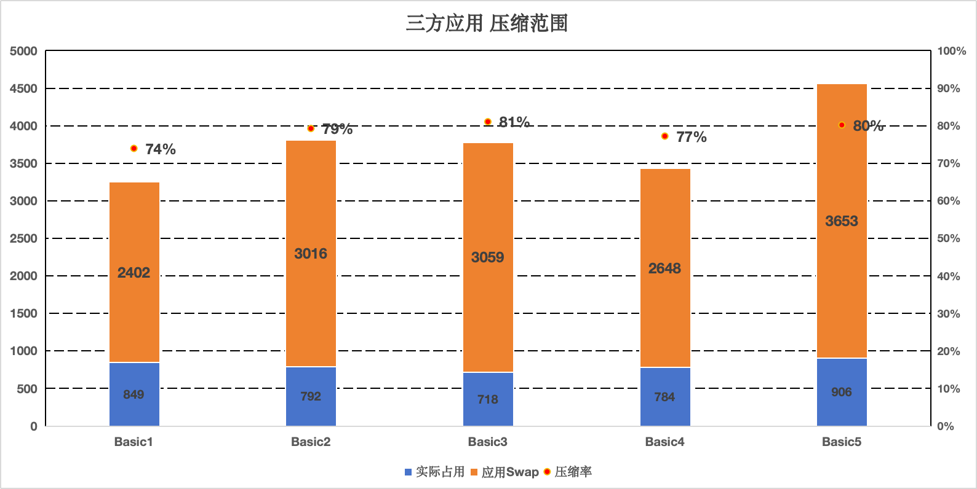
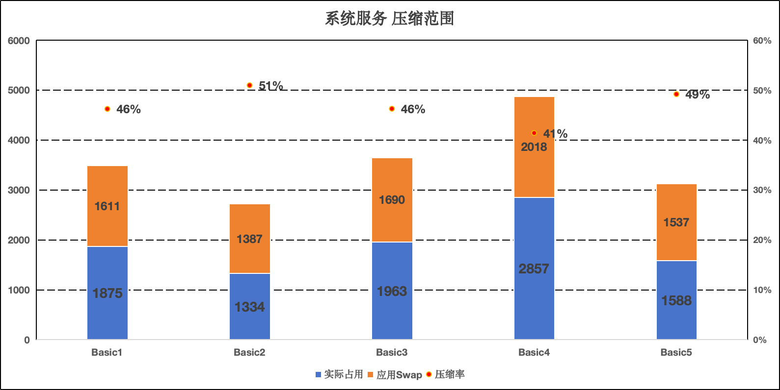
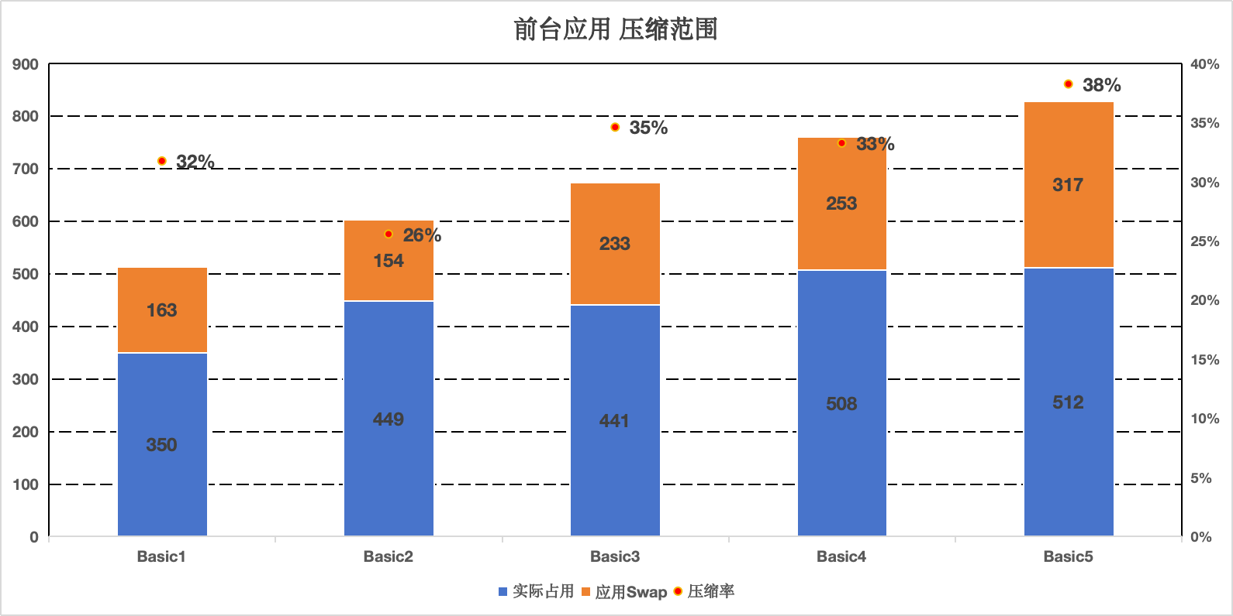
数据分析-内存压缩
系统服务压缩率较低，但不同系统服务压缩率各不相同。
iOS内存压缩比（均值为3.17）
(MB) | Basic1 | Basic2 | Basic3 | Basic4 | Basic5
压缩前均值/Stored | 300177.38 | 318533.13 | 336992.45 | 357600.34 | 371671.81
压缩后均值/Occupied | 120176.54 | 99660.98 | 112255.10 | 101534.02 | 114290.20
压缩比 | 2.50 | 3.33 | 3.03 | 3.70 | 3.29
内存压缩比 = Pages stored in compressor / Pages occupied by compressor
三方应用推入后台，基本上全压缩；前台应用压缩率较后台三方应用低。

Slide 3
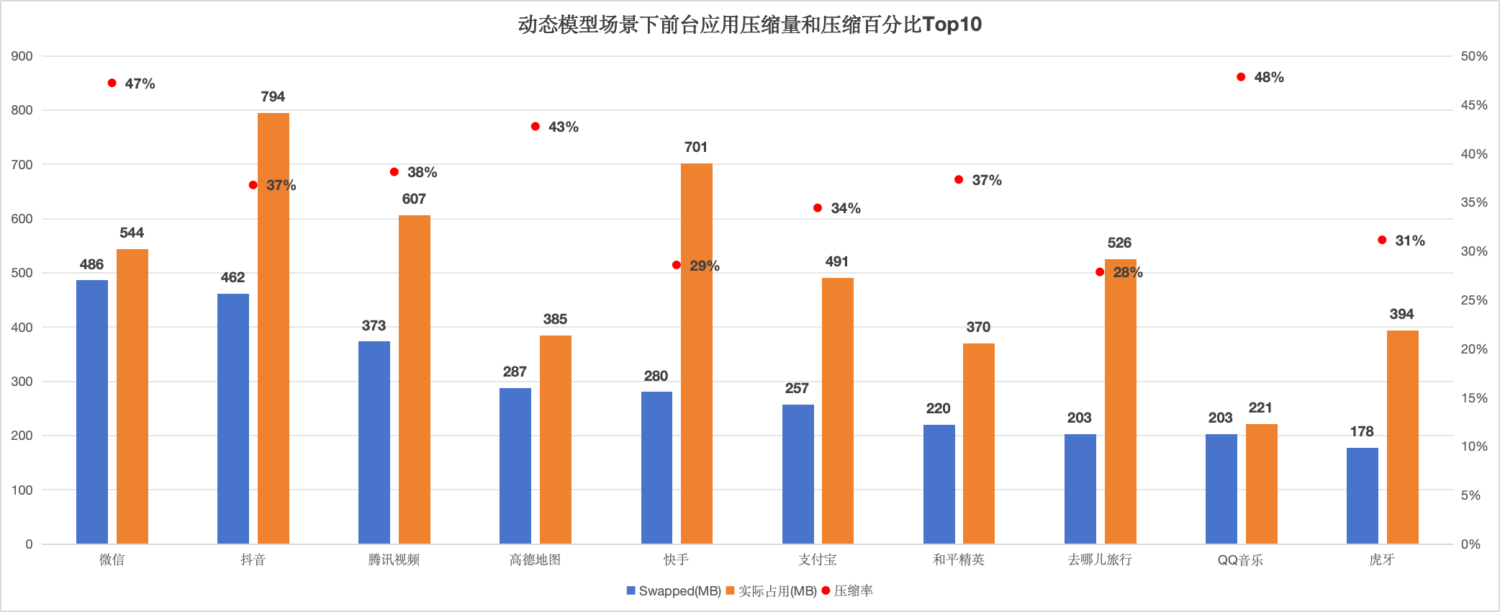
数据分析-内存压缩（前台应用）
proc_name | Swapped(MB) | 实际占用(MB) | 压缩率
钉钉 | 171.35 | 146.10 | 54%
QQ音乐 | 202.84 | 221.30 | 48%
微信 | 486.19 | 543.72 | 47%
高德地图 | 287.23 | 384.61 | 43%
腾讯视频 | 373.35 | 606.67 | 38%
和平精英 | 220.00 | 369.65 | 37%
抖音 | 461.57 | 794.37 | 37%
支付宝 | 257.41 | 490.75 | 34%
虎牙 | 177.91 | 393.65 | 31%
快手 | 280.39 | 701.35 | 29%
动态模型场景下前台应用压缩率Top10

Slide 4
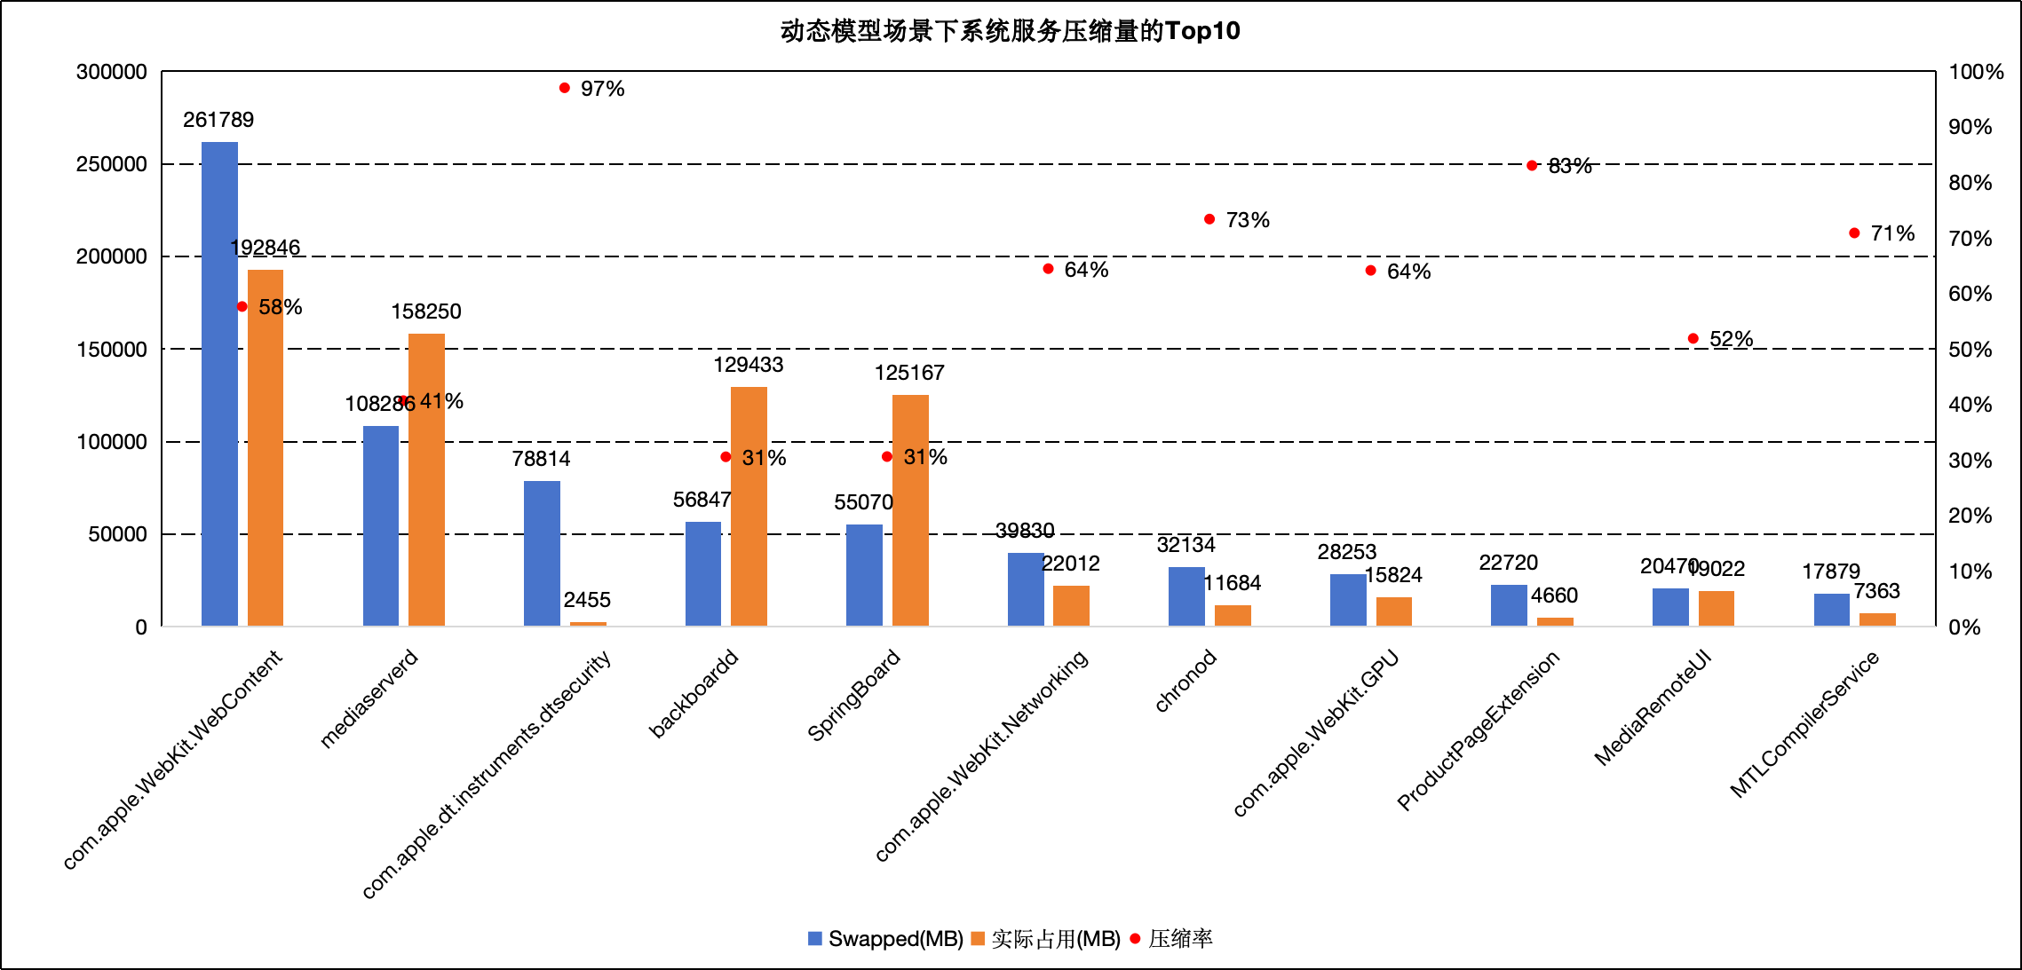
数据分析-内存压缩（系统应用）
proc_name | 求和项:Swapped(MB) | 求和项:实际占用 | 压缩率
com.apple.dt.instruments.dtsecurity | 78814.27 | 2454.81625 | 97%
diskimagesiod | 16368.58 | 1035.78 | 94%
healthappd | 6962.84 | 535.18125 | 93%
Spotlight | 11626.49 | 1602.825 | 88%
PhotosReliveWidget | 651.18 | 91.15375 | 88%
splashboardd | 1160.06 | 165.09375 | 88%
PosterBoard | 17440.14 | 2553.6325 | 87%
com.apple.mobilenotes.WidgetExtension | 625.99 | 98.568125 | 86%
StoreKitUIService | 14822.21 | 2387.991875 | 86%
com.apple.MapKit.SnapshotService | 721.57 | 138.029375 | 84%
动态模型场景下系统服务Top10
com.apple.dt.instruments.dtsecurity： 开发者工具安全服务。dt 代表 Developer Tools，instruments 是 Xcode 中用于性能分析工具。
diskimagesiod： 磁盘映像 I/O 守护进程。
healthappd： “健康” App 守护进程
Spotlight： 苹果的全局搜索服务。
PhotosReliveWidget： 照片“回忆”小组件服务。
splashboardd： 启动屏幕守护进程。
PosterBoard： 锁屏与壁纸管理器。
com.apple.mobilenotes.WidgetExtension： “备忘录”小组件扩展。
StoreKitUIService： App Store 交互界面服务。StoreKit 是苹果处理应用内购买和订阅的框架。
com.apple.MapKit.SnapshotService： 地图快照服务。
优先级高、高频交互的系统服务（如 SpringBoard、mediaserverd、backboardd），享受低压缩率，确保系统丝滑。
低频后台、处于休眠的服务，面临极高压缩率，被释放空间。动态模型中系统服务的内存大小为时长的加权平均值。

Slide 5
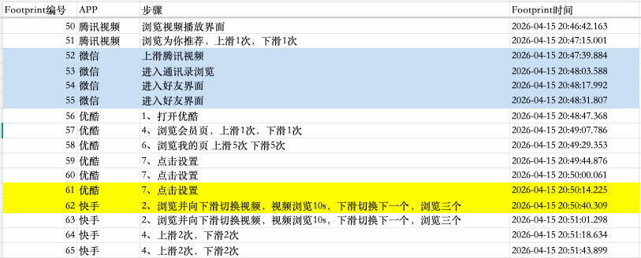
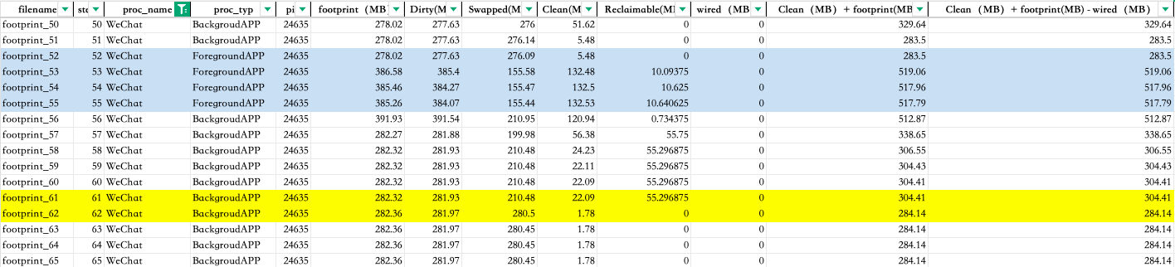
Freezer机制
Freezer日志格式：
Wechat在Basic3中的20:50:39发生Freeze：
Wechat在Basic3中的20:50:39发生Freeze：
此时Wechat基本上全部Swapped：

Slide 6
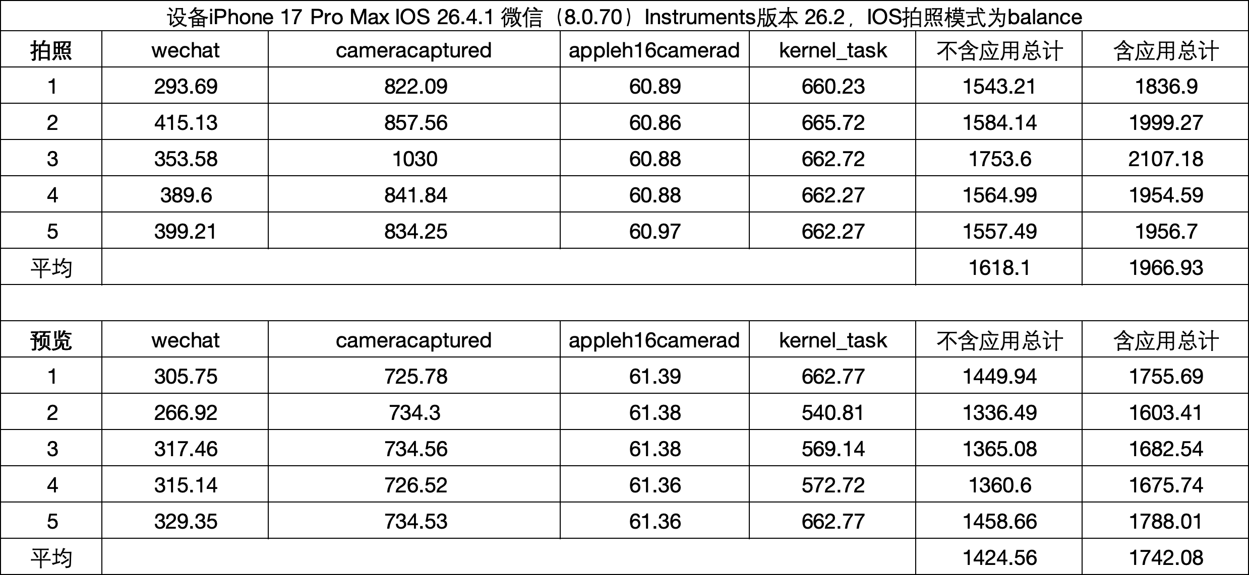
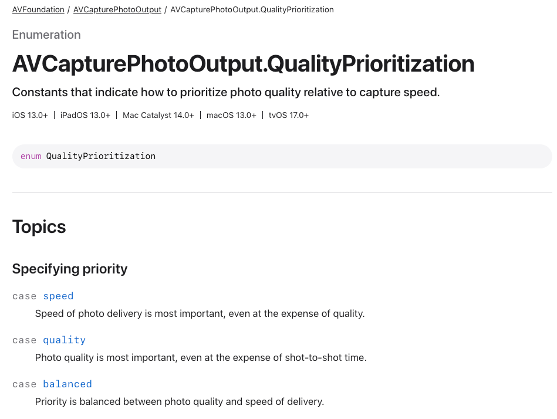
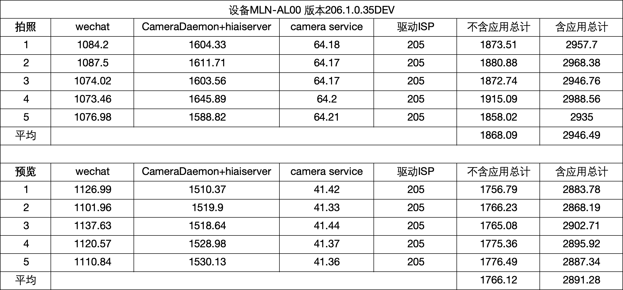
微信拍照竞分数据
https://developer.apple.com/documentation/avfoundation/avcapturephotooutput/qualityprioritization
预览阶段（日常取景）：
iPhone 17 Pro Max平均开销：1424.56MB
MLN-AL00 平均开销：1766.12MB
结论： MLN-AL00 在基础预览时的系统开销比 iPhone 高出约 24%。
拍照阶段（瞬间捕获）：
iPhone 17 Pro Max平均开销：1618.10MB
MLN-AL00 平均开销：1868.09MB
结论： MLN-AL00 在执行拍照动作时，底层系统的开销依然比 iPhone 高出约 15.4%。
从预览到拍照，iPhone 17 Pro Max开销增加了约 193.5MB（涨幅 13.6%）。
从预览到拍照，MLN-AL00开销仅增加了约 102MB（涨幅 5.8%）。

Slide 7
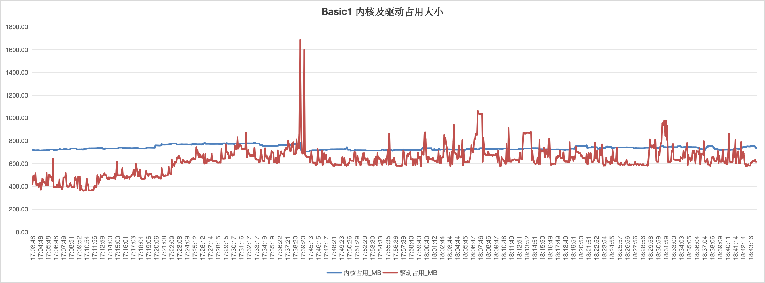
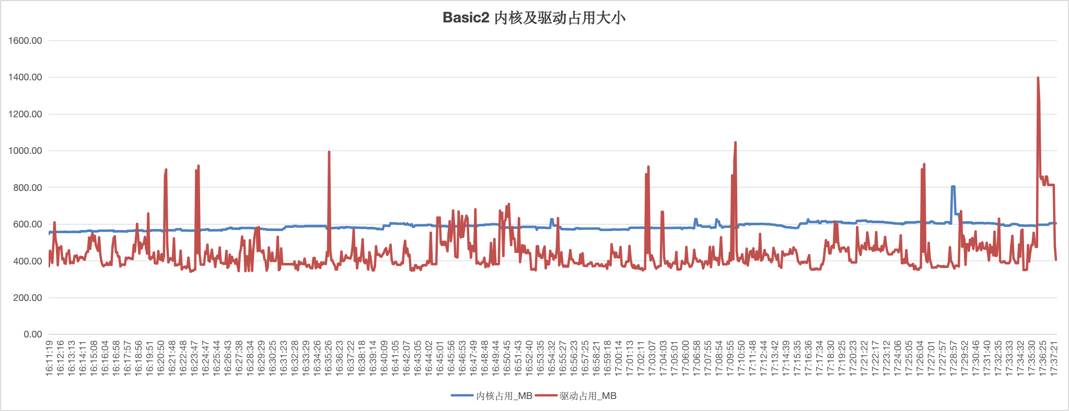
内核&驱动占用
公式：
内核占用 = (所有 VM_KERN_* + zones)
- VM_KERN_COUNT_BOOT_STOLEN
+ VM_KERN_COUNT_WIRED_残余
// 口径：单框架比iOS多1G存储，内存增加内核占用量级156kB。（已确认）
驱动占用 = sum(wired memory 中的 com.apple.*) - com.apple.filesystems.apfs
表3 测试一 Top48动态模型内核及驱动占用大小
 | 内核占用均值MB | 驱动占用均值MB
Basic1 | 737.62 | 629.11
Basic2 | 586.25 | 440.73
Basic3 | 628.81 | 437.87
Basic4 | 723.28 | 490.31
Basic5 | 749.33 | 476.27
图2-1 Basic1 内核及驱动大小（驱动占用异常点为抖音卡死）
内核占用均值约1GB，驱动占用约500MB。
高压场景：Basic1 的驱动占用均值最高，达到 629.11 MB ；Basic5 的内核占用均值最高，达到 749.33MB 。
低压场景：Basic2 和 Basic3 的整体表现较好，驱动占用均控制在 440 MB 左右（分别为 440.73 MB 和 437.87 MB） ，内核占用也相对较低（均在 750 MB 以下） 。
图2-2 Basic2 内核及驱动大小

Slide 8
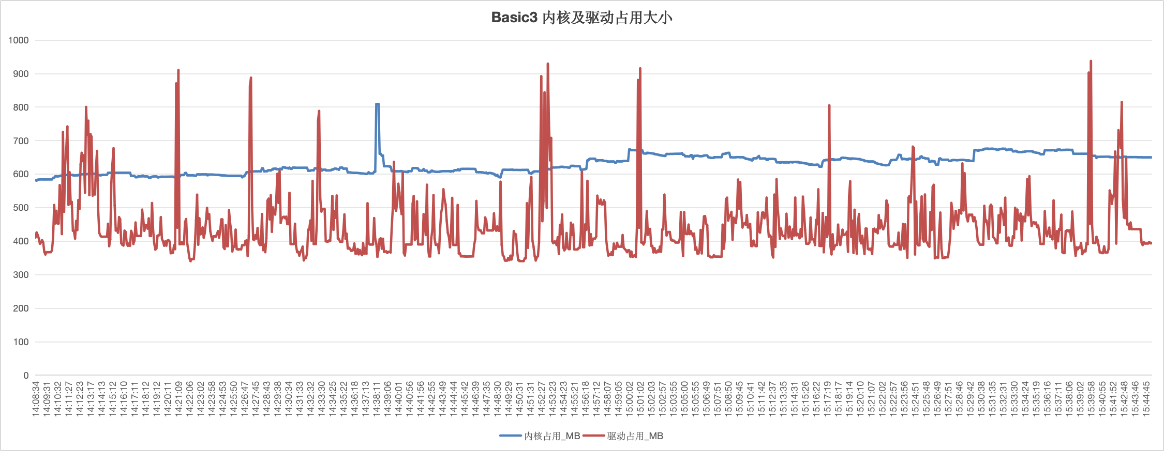
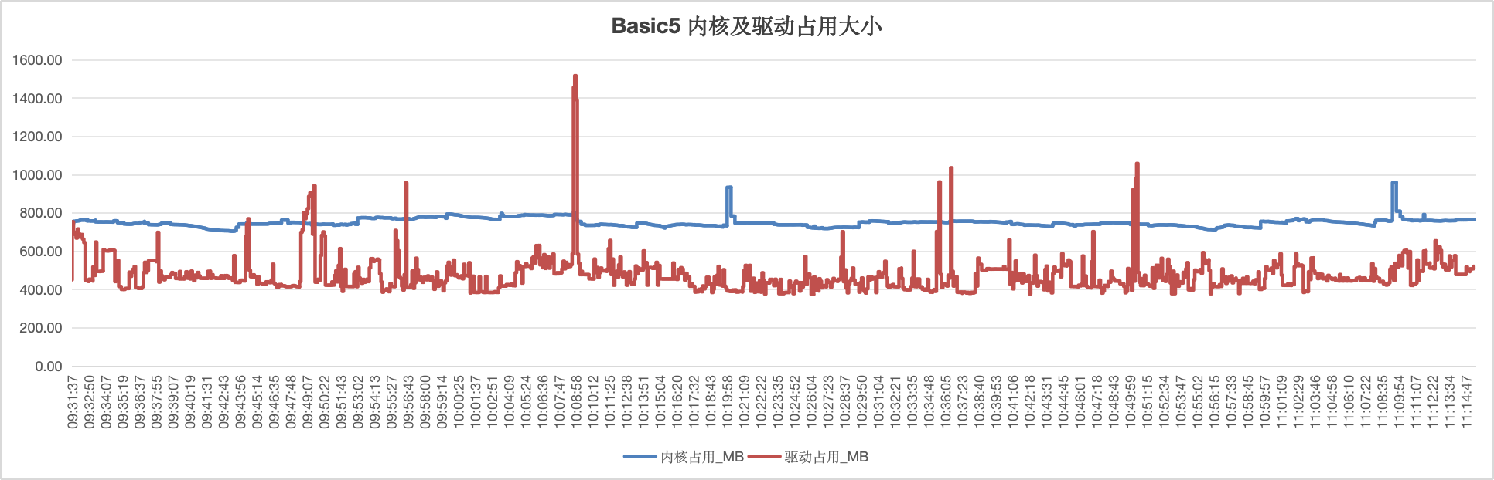
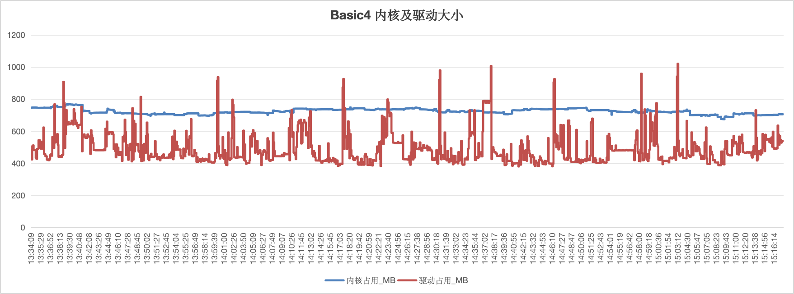
内核&驱动占用
图2-3 Basic3 内核及驱动大小
图2-5 Basic5 内核及驱动大小
内核表现相对稳定：在 Basic1 至 Basic5 的全程动态模型测试中，内核内存整体水位保持在 550MB ~ 750MB 之间，呈现规律性的平稳。
驱动波动剧烈：相比于内核，驱动内存波动受前台应用和具体操作动态模型影响。
单框架：驱动440MB；内核1042MB
iOS：驱动494.86MB；内核685.06MB（+58.5MB）
58.5MB = 156kB*(512-128)/1024
图2-4 Basic4 内核及驱动大小

